Slide 1
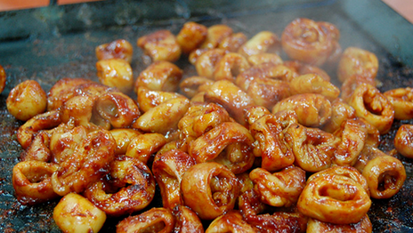
Enjoy your Meal, Right on time!
굿 끼 제 먹
화면정의서
2021-01-403-01 Team 같이 밥 먹어 조

Slide 2
문서 개정 이력표
문서명 |  | 화면정의서
버전 | 날짜 | 내용 | 작성자
1.0 | 21.4.17 | 최초작성 | 김이현

Slide 3
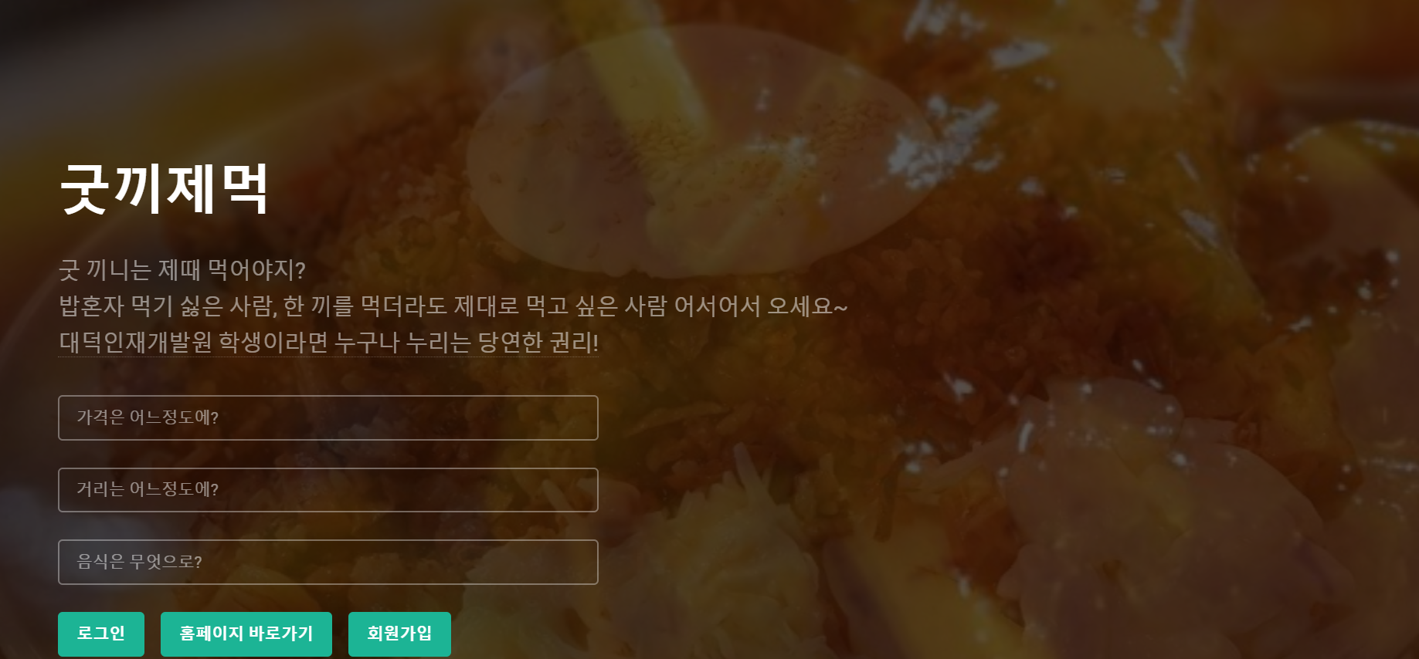
Intro 화면
Page Title :
Intro Page
Screen ID :
Sd-001-01
Description :
intro 첫 화면
Date :
21.4.17
Screen
Detail Description
Intro.html
1 | 로그인
2 | 홈페이지 바로가기 (비회원 로그인)
3 | 회원가입
4 | 가격 선택
5 | 거리 선택
6 | 음식 선택
7 | 식당 검색 버튼
8
로고
태그 선택 가능하도록 작성
가격(1,000원 단위) 최소 3천
거리(5분 단위) 최소 3분
한식, 중식, 일식, 양식 중 택 1
Screen Detail Description
Intro 화면 뒤에는 음식사진이 일정 시간 뒤에 변경하도록 작성되어야 한다.
로그인 버튼과 홈페이지 바로가기 (비회원 로그인 버튼)이 분리 되어 있고 각각 기능하도록 한다. 회원가입 버튼이 있다.
가격, 거리, 음식에 대한 선택을 할 수 있어야 하며, 기본 값이 지정되어서 placeholder에 떠야 한다.

Slide 4
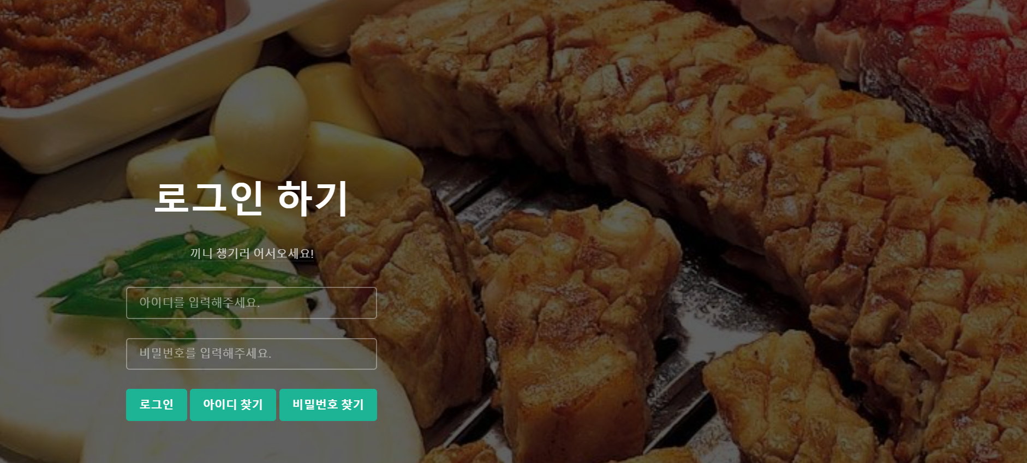
Intro 화면
Page Title :
Intro Page
Screen ID :
Sd-001-02
Description :
로그인 하기
Date :
21.4.17
Screen
Detail Description
Intro.html
1 | 아이디 입력
2 | 비밀번호 입력
3 | 로그인
4 | 아이디 찾기
5 | 비밀번호 찾기
6
7
8
로고
Screen Detail Description
홈페이지 주소의 이동 없이 즉시 화면 변경

Slide 5
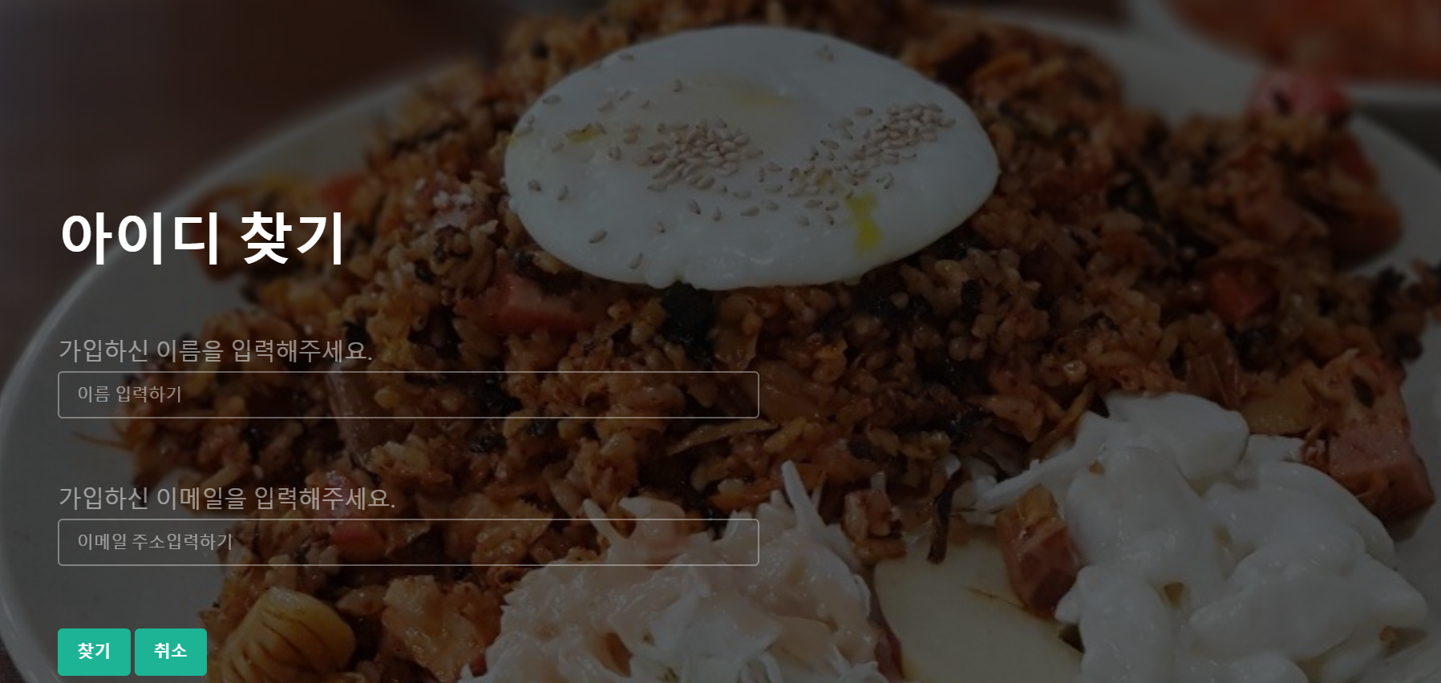
Intro 화면
Page Title :
Intro Page
Screen ID :
Sd-001-03
Description :
아이디 찾기
Date :
21.4.17
Screen
Detail Description
Intro.html
1 | 이름입력
2 | 이메일 입력
3 | 찾기 버튼
4 | 취소버튼
5
6
7
8
Screen Detail Description
홈페이지 주소의 이동 없이 즉시 화면 변경
찾기 버튼을 누르면 이름과 이메일이 일치할 시 아이디 정보는 이메일로 송신된다.

Slide 6
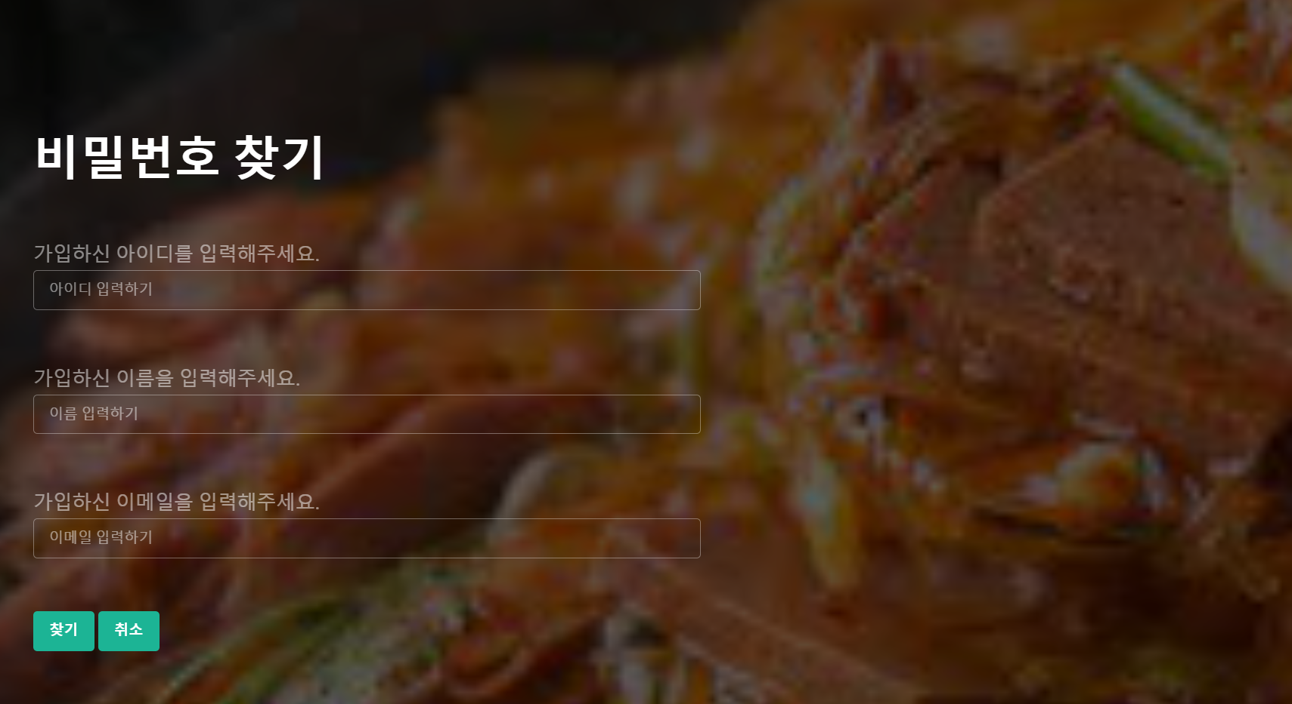
Intro 화면
Page Title :
Intro Page
Screen ID :
Sd-001-04
Description :
비밀번호 찾기
Date :
21.4.17
Screen
Detail Description
Intro.html
1 | 아이디 입력
2 | 이름입력
3 | 이메일 입력
4 | 찾기 버튼
5 | 취소버튼
6
7
8
Screen Detail Description
홈페이지 주소의 이동 없이 즉시 화면 변경
찾기 버튼을 누르면 이름과 이메일이 일치할 시 임시 비밀번호가 이메일로 송신된다.

Slide 7
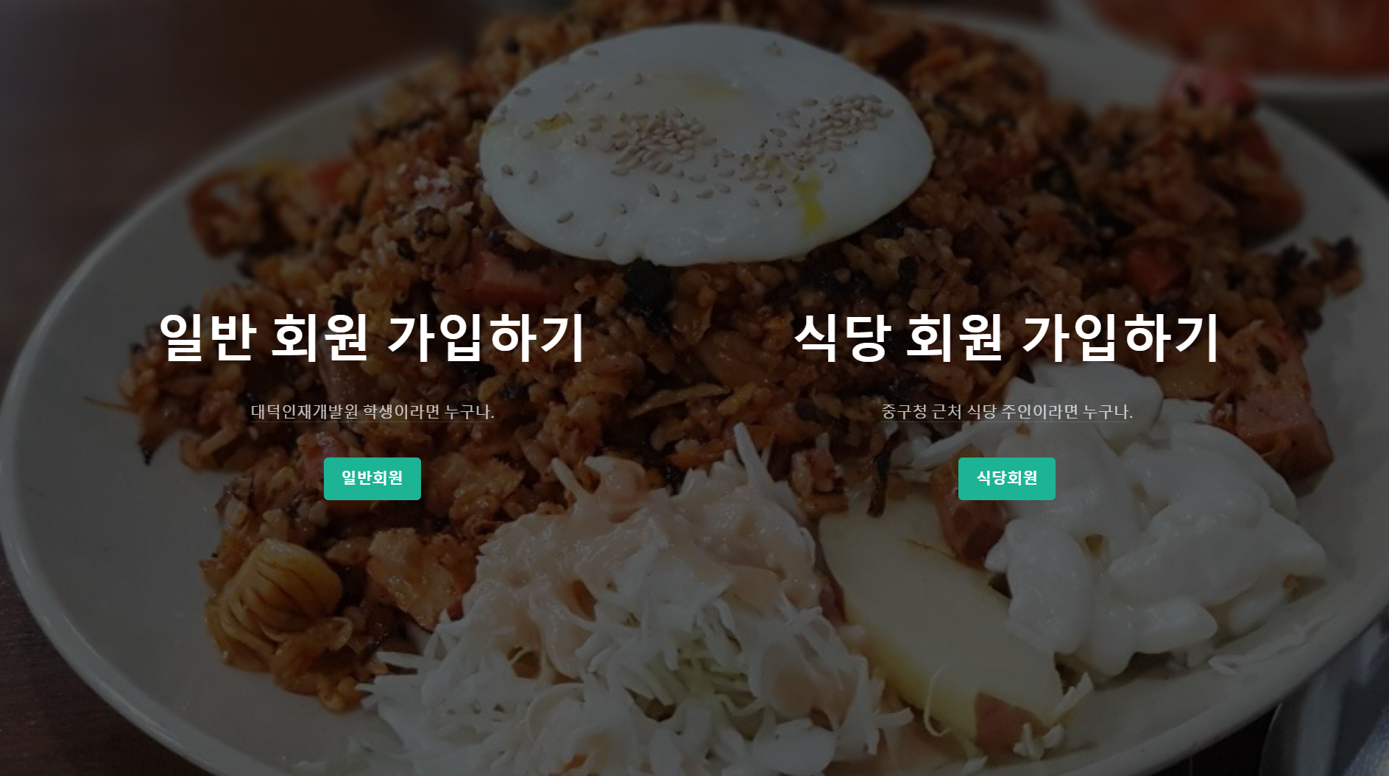
Intro 화면
Page Title :
Intro Page
Screen ID :
Sd-001-05
Description :
회원가입하기
Date :
21.4.17
Screen
Detail Description
Intro.html
1 | 일반 회원 가입
2 | 식당 회원 가입
3
4
5
6
7
8
로고
Screen Detail Description
홈페이지 주소의 이동 없이 즉시 화면 변경

Slide 8
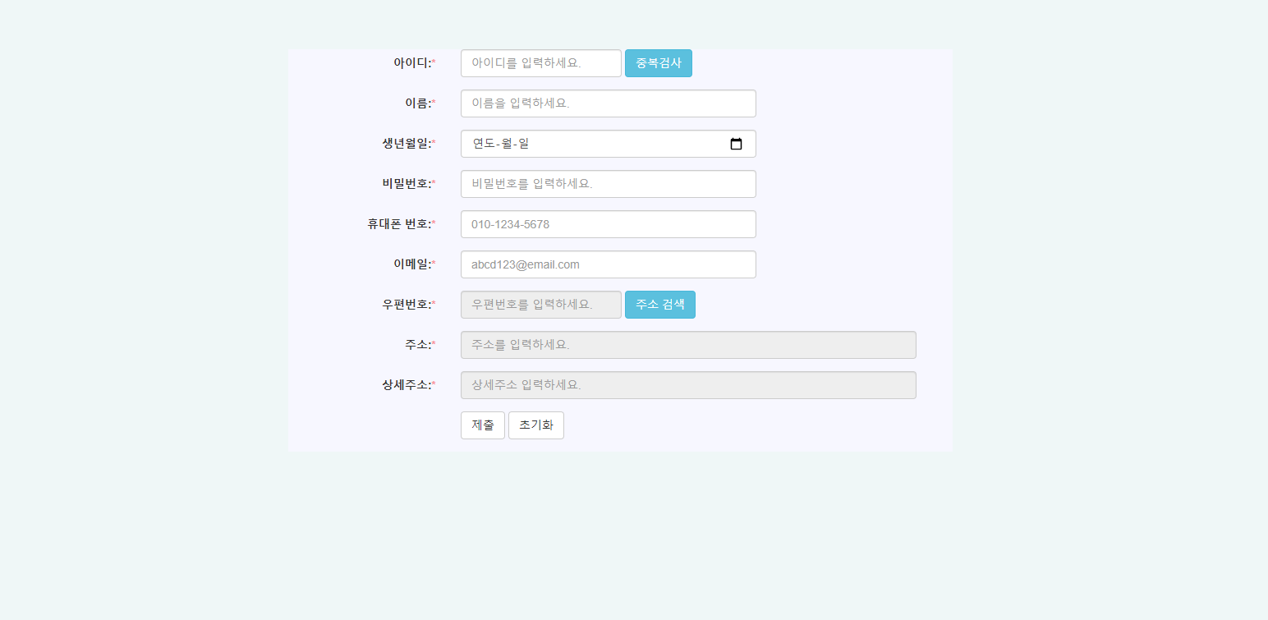
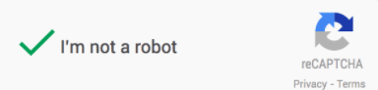
Intro 화면
Page Title :
Register Page
Screen ID :
Sd-002-01
Description :
일반 회원가입
Date :
21.4.17
Screen
Detail Description
일반 회원가입
regist.html
1 | 아이디 / 중복검사
2 | 이름 / 생년월일
3 | 비밀번호 / 확인
4 | 휴대폰번호
5 | 소속반
6 | 성별
7 | 캡챠API
8
소속반
회원가입
취소
Screen Detail Description
Intro 화면 뒤에는 음식사진이 일정 시간 뒤에 변경하도록 작성되어야 한다.
로그인 버튼과 비회원 로그인 버튼이 분리 되어 있고 각각 기능하도록 한다.
가격, 거리, 음식에 대한 선택을 할 수 있어야 하며, 기본 값이 지정되어서 placeholder에 떠야 한다.
회원가입 버튼이 있다.

Slide 9
Intro 화면
Page Title :
Register Page
Screen ID :
Sd-002-02
Description :
식당 회원가입
Date :
21.4.17
Screen
Detail Description
식당 회원가입
regist.html
1 | 아이디 / 중복검사
2 | 이름 / 생년월일
3 | 비밀번호 / 확인
4 | 휴대폰번호
5 | 식당명
6 | 식당주소
7 | 사업자등록번호
8 | 캡챠API
식당명
식당주소
사업자등록번호
회원가입
취소
Screen Detail Description
Intro 화면 뒤에는 음식사진이 일정 시간 뒤에 변경하도록 작성되어야 한다.
로그인 버튼과 비회원 로그인 버튼이 분리 되어 있고 각각 기능하도록 한다.
가격, 거리, 음식에 대한 선택을 할 수 있어야 하며, 기본 값이 지정되어서 placeholder에 떠야 한다.
회원가입 버튼이 있다.

Slide 10
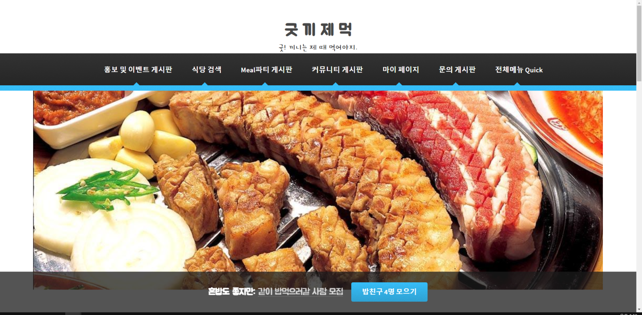
Intro 화면
Page Title :
Main Page
Screen ID :
Sd-003-01
Description :
Main 화면_top
Date :
21.4.17
Screen
Detail Description
index.html
1 | 로고버튼
2 | 네비게이션
3 | 밀파티 모으기 배너
4 | 사진 이미지 배너
5 | 스크롤러블(아래로)
6
7
8
로고
네비게이션
화면을 넘어가게끔 한다.
Screen Detail Description
로고와 홈페이지 메인버튼은 홈 기능을 담당하는 링크로 만든다.
배너 화면은 시간에 따라서 움직인다. 최대 5개까지 진행되며, 화살표를 따라서 선택하면 변경된다.
0버튼을 눌러도 해당 배너로 변경된다. 시간이 지나면 배너화면이 자동으로 변경된다.
스크롤러블로 아래쪽으로 계속 내용이 이어진다. 이때 밥친구 모으기 배너는 fixed로 따라다닌다.

Slide 11
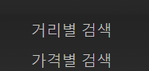
Intro 화면
Page Title :
Main Page
Screen ID :
Sd-003-01
Description :
Main 화면_nav
Date :
21.4.17
Screen
Detail Description
배너를 누르면 메인 홈페이지로 간다.
index.html
1 | 공지사항
2 | 홍보 및 이벤트
3 | 식당 검색
4 | 밀 파티 게시판
5 | 커뮤니티 게시판
6 | 마이 페이지
7 | 문의 게시판
8 | 사이트맵
화면상단(공통)
사이트맵
포인터를 두면 아래 매뉴바가 나온다.
Screen Detail Description
배너 = home = index.html 화면으로 간다.
각 네비게이션을 클릭하면 아래쪽으로 select바 메뉴가 뜨도록 한다.
네비게이션에는 사이트맵이 추가된다.(추가 페이지 이동 및 select바 동일)
스크롤러블 > 같은 페이지 하단으로 내용이 내려가게 만든다.

Slide 12
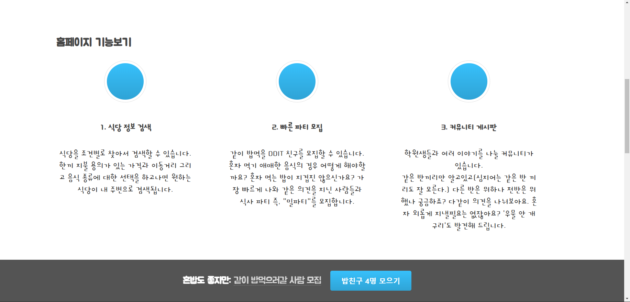
Intro 화면
Page Title :
Main Page
Screen ID :
Sd-003-02
Description :
Main 화면_mid1
Date :
21.4.17
Screen
Detail Description
아이콘이 나와야 한다.
index.html
1 | 휠 스크롤 액션
2 | 밀파티 모으기 배너
3 | 스크롤러블(아래로)
4
5
6
7
8
스크롤은 아직 진행중
아이콘에 시각정보 표시.
Screen Detail Description
스크롤할 때 아래쪽으로 아이콘과 텍스트가 깔리면서 시각적인 정보를 준다.
표현하고 싶은 내용에 대한 CSS 효과를 추가적으로 준다.
배너는 계속 떠있다.

Slide 13
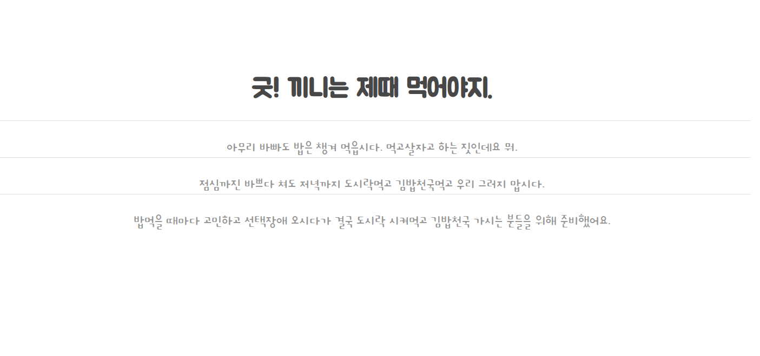
Intro 화면
Page Title :
Main Page
Screen ID :
Sd-003-03
Description :
Main 화면_mid2
Date :
21.4.17
Screen
Detail Description
홈페이지에 대한 전반적인 설명이 있다.
index.html
1 | 휠 스크롤 액션
2 | 밀파티 모으기 배너
3 | 스크롤러블(아래로)
4
5
6
7
8
밀파티 모집 배너
Screen Detail Description
여백을 최대한 주고 글을 읽어 보고 공감할 수 있게 끔 한다.

Slide 14
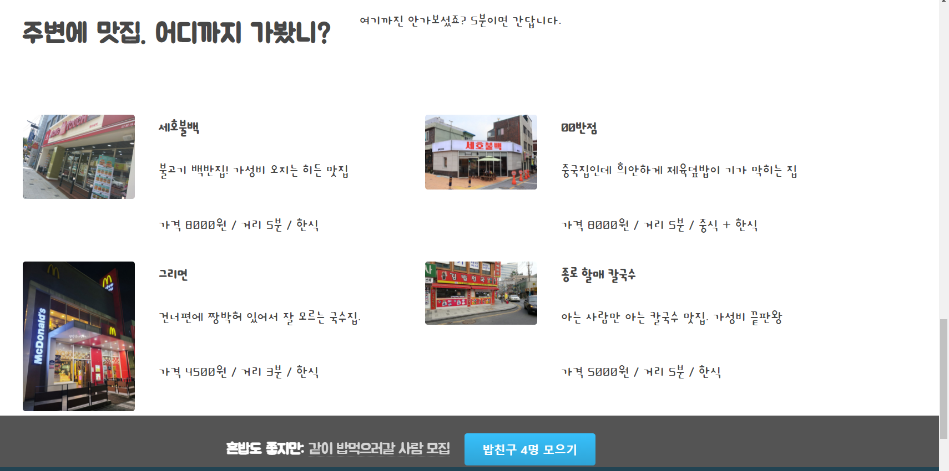
Intro 화면
Page Title :
Main Page
Screen ID :
Sd-003-04
Description :
Main 화면_bot
Date :
21.4.17
Screen
Detail Description
index.html
1 | 휠 스크롤 액션
2 | 밀파티 모으기 배너
3 | 스크롤러블(아래로)
4
5
6
7
8
4월의 추천 맛집(또는 메뉴)를 보여준다.
Screen Detail Description
그림이 하나 하나 나타나며 애니메이션을 준다.
가격, 거리, 음식이 잘 나타나도록 CSS를 준다.

Slide 15
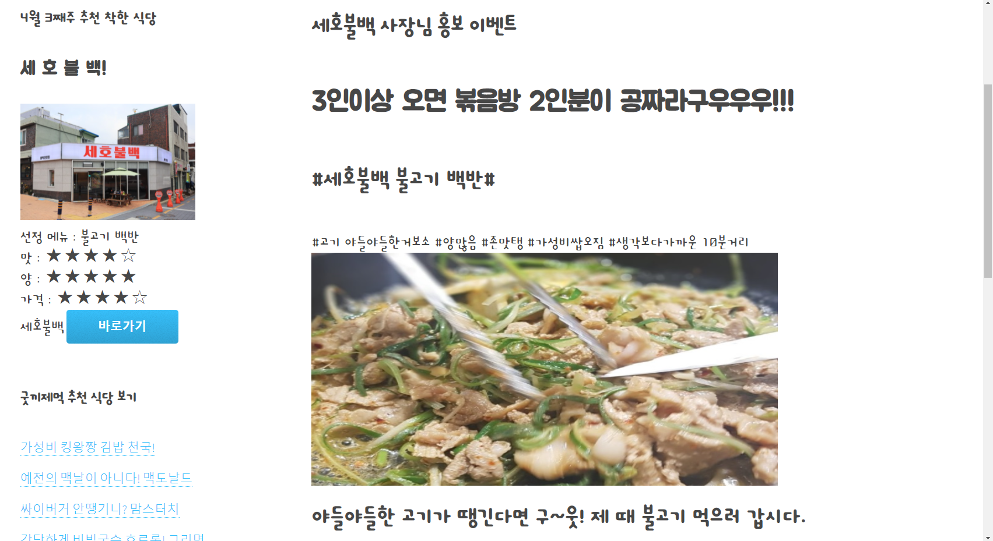
Intro 화면
Page Title :
Event Page
Screen ID :
Sd-005-01
Description :
Event 화면-top
Date :
21.4.17
Screen
이벤트 게시판
게시판 세부항목 바로보기
Detail Description
울트라콜 추천 식당
event.html
1 | 식당 추천 배너
2 | 이벤트 게시판
3 | 추천 식당 링크
4 | 스크롤러블(아래로)
5
6
7
8
게시판 바로가기 링크(목록)
Screen Detail Description
게시판 하나가 화면에 보이도록 하고 추천하는 식당은 자료를 간소화 하여 배너로 표현되도록 한다.
게시판 인기 글 표시. 가장 조회수와 댓글이 많은 게시판의 링크를 추천하도록 표시한다.
내용이 많아질 시 intro page처럼 top / mid / bot으로 나누어서 스크롤러블 기능을 구현한다.

Slide 16
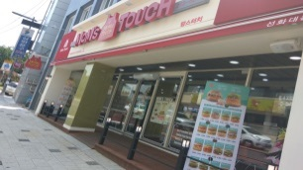
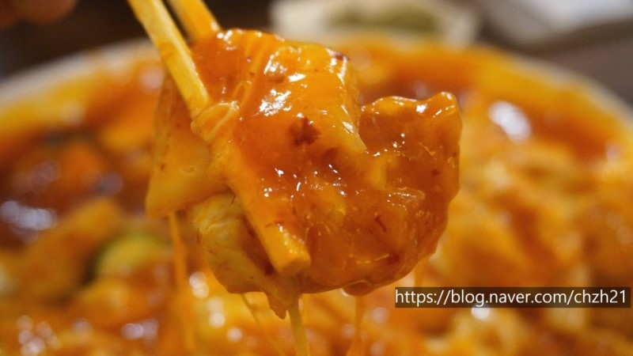
Intro 화면
Page Title :
Event Page
Screen ID :
Sd-005-02
Description :
Event 화면-mid
Date :
21.4.17
Screen
이벤트 게시판2
Detail Description
울트라콜 추천 식당2
김피탕 사장님 홍보 이벤트
event.html
1 | 식당 추천 배너
2 | 이벤트 게시판
3 | 추천 식당 링크
4 | 스크롤러블(아래로)
5
6
7
8
3인이상 오면 김피탕에 치즈 공짜!
피자나라치킨공주 김피탕
Screen Detail Description
게시판 하나가 화면에 보이도록 하고 추천하는 식당은 자료를 간소화 하여 배너로 표현되도록 한다.
게시판 인기 글 표시. 가장 조회수와 댓글이 많은 게시판의 링크를 추천하도록 표시한다.
내용이 많아질 시 intro page처럼 top / mid / bot으로 나누어서 스크롤러블 기능을 구현한다.

Slide 17
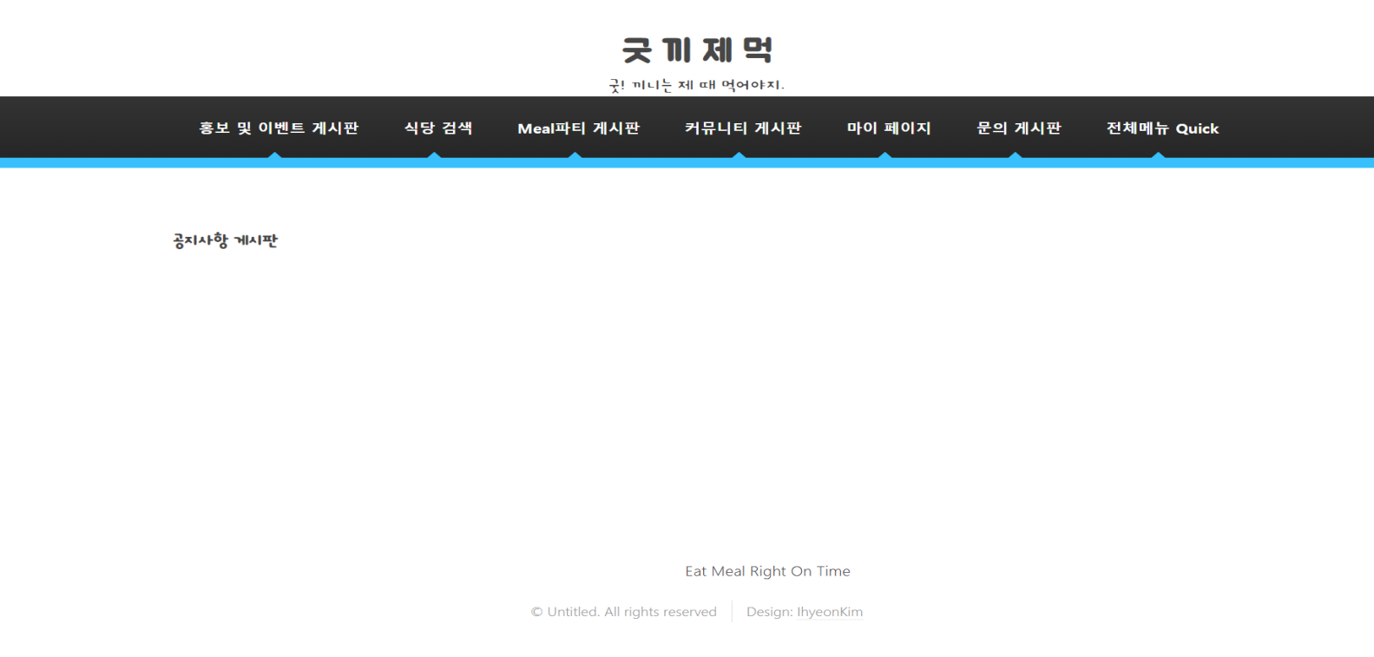
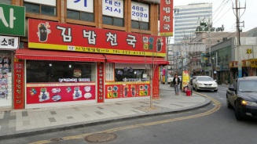
Intro 화면
Page Title :
Event Page
Screen ID :
Sd-005-03
Description :
Event 화면-bot
Date :
21.4.17
Screen
Detail Description
울트라콜 추천 식당3
이벤트 게시판 전체 목록
mealParty.html
1 | 내가 쓴 글(모집한 ) 조회
2 | 밀파티 게시글 등록
3 | 밀파티 게시글 삭제
4 | 밀파티 게시글 수정
5
6
7
8
날짜 / 글번호 / 제목 / 식당 / 작성자
4/19
6
울트라콜 이벤트
맘스터치
관리자
4/19
5
울트라콜 이벤트
김밥천국
관리자
4/19
4
울트라콜 이벤트
맥도날드
관리자
울트라콜 광고내용
4/19
3
식당 홍보 이벤트
롯데리아
롯데리아
4/19
2
식당 홍보 이벤트
김밥천국
김밥천국
4/19
1
식당 홍보 이벤트
김밥천국
김밥천국
1페이지
2페이지
Screen Detail Description
밀파티 게시판에 관한 CRUD 정보가 모두 들어 있는 페이지.

Slide 18
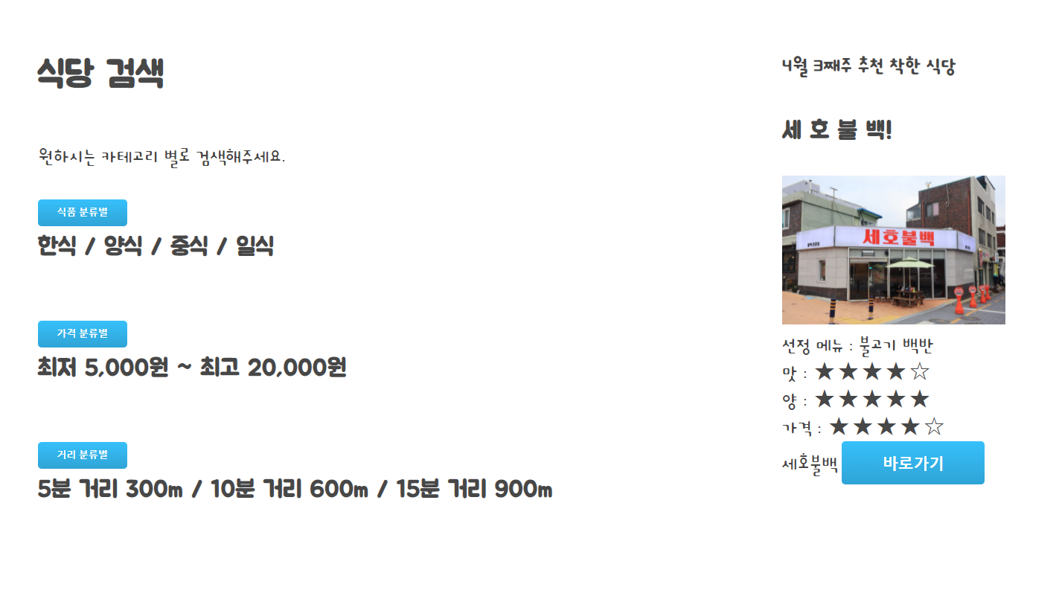
Intro 화면
Page Title :
Search Page
Screen ID :
Sd-006-01
Description :
식당검색 화면
Date :
21.4.17
Screen
Detail Description
울트라 콜 추천 식당
search.html
1 | 식당검색 기능
2 | 식품 분류별 선택 버튼
3 | 가격 분류별 선택 버튼
4 | 거리 분류별 선택버튼
5 | 검색버튼
6 | 안심식당 선택
7 | 랜덤 추천 식당
8 | 리뷰 게시판
각 분류별 조건 선택
1,000원 단위선택
검색버튼
안심식당 체크
랜덤 추천식당검색
리뷰게시판
Screen Detail Description
검색할 수 있는 주 기능을 집중적으로 하고 default값을 지정하여 선택하지 않아도 검색이 가능하게끔 만들어준다.
안심식당 체크 여부, 랜덤 추천 식당 검색
울트라콜 추천 식당 배너는 여러가지가 표현되도록 한다.

Slide 19
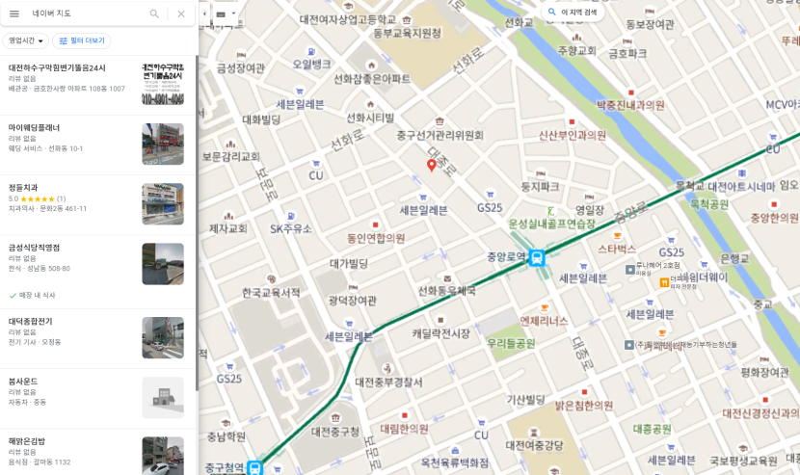
Intro 화면
Page Title :
Search Page
Screen ID :
Sd-006-02
Description :
검색결과 화면
Date :
21.4.17
Screen
Detail Description
식당 리스트
search.html
1 | 식당검색 결과
2 | 식당리스트(이미지+정보)
3 | 각 식당 정보(하이퍼링크)
4
5
6
7
8
검색결과 리스트
울트라콜
A식당
가격 / 거리 / 분류
나의 위치 표시
B식당
가격 / 거리 / 분류
검색결과
C식당
가격 / 거리 / 분류
D식당
가격 / 거리 / 분류
식당을 클릭하면 상세 뷰페이지로 이동
Screen Detail Description
네이버 지도 API가 뜨고 오른쪽으로 식당 검색 정보가 뜬다.
지도 위에 나의 위치가 표시 된다.
식당 리스트의 식당 이미지를 클릭하면 해당 식당 정보로 이동한다.
가능시 식당의 위치정보를 지도에 표시한다. (네이버 API 사용)

Slide 20


Intro 화면
Page Title :
Search Page
Screen ID :
Sd-006-03
Description :
검색결과 세부화면
Date :
21.4.17
Screen
찜하기
Detail Description
A식당 세부정보
나의 위치 표시
searchDetail.html
1 | 식당세부정보 결과
2 | 식당 지도 API
3 | 찜하기
4
5
6
7
8
가격
5000~12000
거리
5분 /300m
분류
한식
평점
메뉴
김치볶음밥 5000원
부대찌개 7000원
김치찌개 7000원
등등등.
최근 리뷰
김천은 뚝불이 진리다.
Screen Detail Description
파티모집 하러가기
식당의 세부정보가 자세하게 나온다.

Slide 21
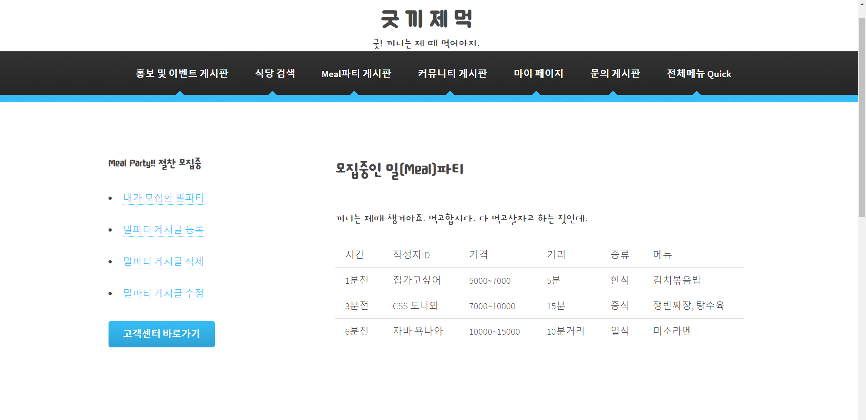
Intro 화면
Page Title :
Meal Page
Screen ID :
Sd-007-01
Description :
밀파티 메인 화면
Date :
21.4.17
Screen
Detail Description
밀파티 게시판 메인화면
mealParty.html
1 | 실시간 모집 게시판 조회
2 | 내가 쓴 글(모집한 ) 조회
3 | 밀파티 게시글 등록
4 | 파티 참여 버튼
5
6
7
8
밀파티 게시판 테이블 컬럼 목록(간소화)
밀파티 통합 게시판
날짜 / 글번호 / 제목 / 식당 / 작성자 / 가격 /거리 / 분류 / 파티모집현황
내가 모집한 밀파티 바로가기
파티 참여
밀파티 모집 작성하러 가기
파티 참여
파티 참여
밀파티 정보 더 보기
Screen Detail Description
실시간으로 모집되어있는 게시글 전체가 보인다.
밀파티 게시판에 관한 CRUD 정보가 모두 들어 있는 페이지.

Slide 22
Intro 화면
Page Title :
Meal Page
Screen ID :
Sd-007-02
Description :
밀파티 통합게시판
Date :
21.4.17
Screen
Detail Description
mealPartyAll.html
1 | 전체 게시글 글 조회
2 | 페이지 뷰 버튼
3 | 밀파티 게시글 작성 버튼
4 | 더블클릭시 세부 글정보
5
6
7
8
밀파티 통합 게시판
날짜 | 글번호 | 제목 | 식당 | 작성자 | 가격 | 거리 | 분류 | 파티모집현황
4.20 11:20 | 10 | 탕슉먹 | 사천반점 | 최민식 | 6000 | 5분거리 | 중식 | 2 / 4
4.20 11:15 | 9 | 햄버거 드실? | 맥도날드 | 도날도 | 5000 | 3분거리 | 양식 | 3 / 4
4.20 11:00 | 8 | 김찌먹자김찌 | 김밥천국 | 나문희 | 5000 | 3분거리 | 한식 | 4 / 4
페이지 뷰 -1-
밀파티 모집하러 바로가기
Screen Detail Description
밀파티 게시판에 관한 CRUD 정보가 모두 들어 있는 페이지.
조회한 내용이 있을 경우 표시하며, 게시글 삭제와 바로가기 버튼이 있다.
조회한 내용이 없을 경우 모집한 적이 없다는 글과 함께 밀파티 모집글 작성하기 버튼이 보인다.

Slide 23


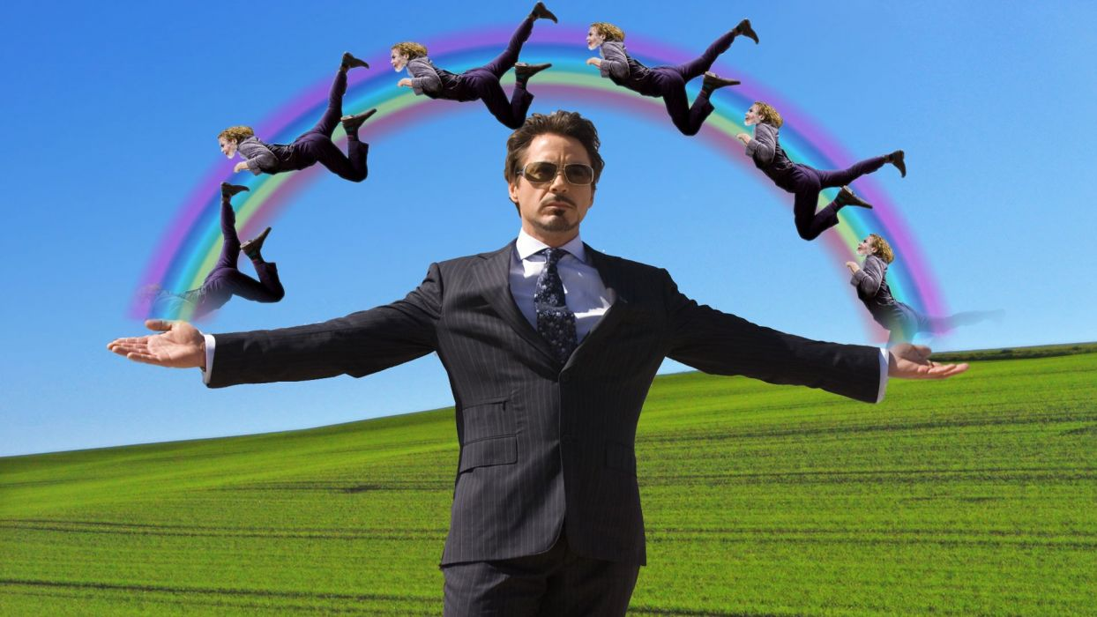
Intro 화면
Page Title :
Meal Page
Screen ID :
Sd-007-03
Description :
밀파티 세부 화면
Date :
21.4.17
Screen
Detail Description
mealPartyDetail.html
1 | 밀파티 게시판 세부
2 | 조르기 버튼
3 | 파티 나가기 버튼
4 | 나의 아이디 + 사진
5 | 파티의 아이디 + 사진
6 | 모집되지 않은 자리 표시
7
8
시간
작성자
가격
거리
분류
식당
10분전
나도 밥먹자
5000원
5분거리
양식
맥도날드
모집한 사람 3/4
모집중입니다.
나의 아이디
나도 밥먹자
맨날 배고파
지도 보기
빨리 가자고 조르기
파티 나가기
Screen Detail Description
내용에 대한 변경을 하고 싶으면 내용 변경하기 버튼을 누른다.
세부 화면의 가격과 거리, 종류는 select로 선택하여 수정할 수 있도록 한다.

Slide 24
Intro 화면
Page Title :
My Meal Page
Screen ID :
Sd-007-04
Description :
내 밀파티 조회
Date :
21.4.17
Screen
Detail Description
myMealParty.html
1 | 내가 쓴 게시판 글 조회
2 | 삭제하기 버튼
3 | 바로가기 버튼
4 | 밀파티 게시글 작성 버튼
5
6
7
8
내가 모집한 밀파티
날짜 / 글번호 / 제목 / 식당 / 작성자 / 가격 /거리 / 분류 / 작성자 / 4/4
혹은 밀파티를 모집한 적이 없어요.
밀파티 모집하러 바로가기
Screen Detail Description
조회한 내용이 없을 경우 모집한 적이 없다는 글과 함께 밀파티 모집글 작성하기 버튼이 보인다.

Slide 25
Intro 화면
Page Title :
Meal Page
Screen ID :
Sd-007-05
Description :
밀파티 작성 화면
Date :
21.4.17
Screen
Detail Description
밀파티 모집글 작성
mealPartyMake.html
1 | 밀파티 게시판 세부
2 | 바로 출발하기 버튼
3 | 모집 해산하기 버튼
4 | 나의 아이디 + 사진
5 | 파티의 아이디 + 사진
6 | 모집되지 않은 자리 표시
7
8
제목
식당
가격
거리
분류
2글자 ~12글자
식당검색
5000원
3분거리
한식
6000원
5분거리
중식
7000원
10분거리
일식
식당 검색 기능 제공
8000원
15분거리
양식
10000원 이상
20000원 이상
밀파티 모집하기
취소
Screen Detail Description
가격, 거리, 종류 는 셀렉트 박스를 통해 간단하게 입력할 수 있도록 한다.
댓글을 textarea로 작성 가능하다(12글자 제한)

Slide 26
Intro 화면
Page Title :
Meal Page
Screen ID :
Sd-007-06
Description :
밀파티 작성 화면
Date :
21.4.17
Screen
Detail Description
밀파티 모집글 작성
mealPartyMake.html
1 | 밀파티 게시판 세부
2 | 바로 출발하기 버튼
3 | 모집 해산하기 버튼
4 | 나의 아이디 + 사진
5 | 파티의 아이디 + 사진
6 | 모집되지 않은 자리 표시
7
8
새창으로(또는 modal) 식당 검색 기능 제공
제목
식당
가격
거리
분류
2글자 ~12글자
식당검색
5000원
3분거리
한식
6000원
5분거리
중식
식당을 검색해서 클릭하면
7000원
10분거리
일식
8000원
15분거리
양식
10000원 이상
20000원 이상
밀파티 모집하기
취소
Screen Detail Description
가격, 거리, 종류 는 셀렉트 박스를 통해 간단하게 입력할 수 있도록 한다.
댓글을 textarea로 작성 가능하다(12글자 제한)

Slide 27

Intro 화면
Page Title :
Meal Page
Screen ID :
Sd-007-07
Description :
밀파티 작성 화면
Date :
21.4.17
Screen
Detail Description
밀파티 모집글 작성
검색된 기능에 맞춰 디폴트 값이 설정된다.
mealPartyMake.html
1 | 밀파티 게시판 세부
2 | 바로 출발하기 버튼
3 | 모집 해산하기 버튼
4 | 나의 아이디 + 사진
5 | 파티의 아이디 + 사진
6 | 모집되지 않은 자리 표시
7
8
제목
식당
가격
거리
분류
2글자 ~12글자
김밥천국
식당검색
5000원
3분거리
한식
6000원
5분거리
중식
7000원
10분거리
일식
8000원
15분거리
양식
지도가 표시된다.
10000원 이상
20000원 이상
밀파티 모집하기
취소
Screen Detail Description
가격, 거리, 종류 는 셀렉트 박스를 통해 간단하게 입력할 수 있도록 한다.
댓글을 textarea로 작성 가능하다(12글자 제한)

Slide 28
Intro 화면
Page Title :
Meal Page
Screen ID :
Sd-007-08
Description :
밀파티 모집 화면
Date :
21.4.17
Screen
Detail Description
mealPartyDetail.html
1 | 밀파티 게시판 세부
2 | 바로 출발하기 버튼
3 | 모집 해산하기 버튼
4 | 나의 아이디 + 사진
5 | 파티의 아이디 + 사진
6 | 모집되지 않은 자리 표시
7
8
제목 : 뚝불 가즈아!
날짜
04.20
식당
김밥천국
가격
5000원
거리
3분거리
분류
한식
모집한 사람 1/4
수정하기
모집중입니다.
나의 아이디
지도 보기
바로 출발하기
모집 해산하기
Screen Detail Description
내용에 대한 변경을 하고 싶으면 내용 변경하기 버튼을 누른다.
세부 화면의 가격과 거리, 종류는 select로 선택하여 수정할 수 있도록 한다.
댓글은 textarea로 입력 가능하게 한다.

Slide 29
Page Title :
Meal Page
Screen ID :
Sd-007-09
Description :
밀파티 종료
Date :
21.4.17
Screen
Detail Description
mealPartyDetail.html
1 | 밀파티 게시판 세부
2 | 조르기 버튼
3 | 파티 나가기 버튼
4 | 나의 아이디 + 사진
5 | 파티의 아이디 + 사진
6 | 모집되지 않은 자리 표시
7
8
식사완료
날짜
04.20
식당
김밥천국
가격
5000원
거리
3분거리
분류
한식
갔다온 사람 3/4
식당 리뷰쓰기
나가기
나의 아이디
나도 밥먹자
맨날 배고파
댓글 작성
댓글
아이유 : 뚝불 맛나게 먹었어요
맨날 배고파 : 짬뽕라면에 엉터리 김밥 메뉴 추천 감사용
나도 밥먹자 : 다음에 또 추천해주세요.
Screen Detail Description
댓글 내용 작성 가능
식당 리뷰쓰기 가능
파티 떠나기 가능

Slide 30
Intro 화면
Page Title :
Event Page
Screen ID :
Sd-007-10
Description :
밀파티 화면
Date :
21.4.17
Screen
Detail Description
mealParty.html
1 | 내가 쓴 글(모집한 ) 조회
2 | 밀파티 게시글 등록
3 | 밀파티 게시글 삭제
4 | 밀파티 게시글 수정
5
6
7
8
식당 리뷰쓰기
영수증 인증 파일 첨부
날짜
04.20
식당
김밥천국
가격
5000원
거리
3분거리
분류
한식
리뷰 내용
뚝배기 불고기 맛있었어요! 떡볶이도 맛나고
별점을 준다.
Screen Detail Description
밀파티 게시판에 관한 CRUD 정보가 모두 들어 있는 페이지.

Slide 31
Intro 화면
Page Title :
Search Page
Screen ID :
Sd-006-03
Description :
검색결과 세부화면
Date :
21.4.17
Screen
Detail Description
A식당 세부정보
나의 위치 표시
searchDetail.html
1 | 식당세부정보 결과
2 | 식당 지도 API
3
4
5
6
7
8
가격
5000~12000
거리
5분 /300m
분류
한식
평점
메뉴
김치볶음밥 5000원
부대찌개 7000원
김치찌개 7000원
등등등.
최근 리뷰
뚝배기 불고기 맛있…
김천은 뚝불이 진리다.
Screen Detail Description
파티모집 하러가기
식당의 세부정보가 자세하게 나온다.

Slide 32
Page Title :
Meal Page
Screen ID :
Sd-007-11
Description :
내 밀파티 조회
Date :
21.4.17
Screen
Detail Description
myMealParty.html
1 | 내가 쓴 게시판 글 조회
2 | 삭제하기 버튼
3 | 바로가기 버튼
4 | 밀파티 게시글 작성 버튼
5
6
7
8
내가 모집한 밀파티
날짜 / 글번호 / 제목 / 식당 / 작성자 / 가격 /거리 / 분류 / 작성자 / 4/4
04.20
1
식당
뚝불 가즈아!
김밥천국
5000원
3분거리
한식
3/4
삭제
밀파티 모집하러 바로가기
Screen Detail Description
조회한 내용이 없을 경우 모집한 적이 없다는 글과 함께 밀파티 모집글 작성하기 버튼이 보인다.

Slide 33
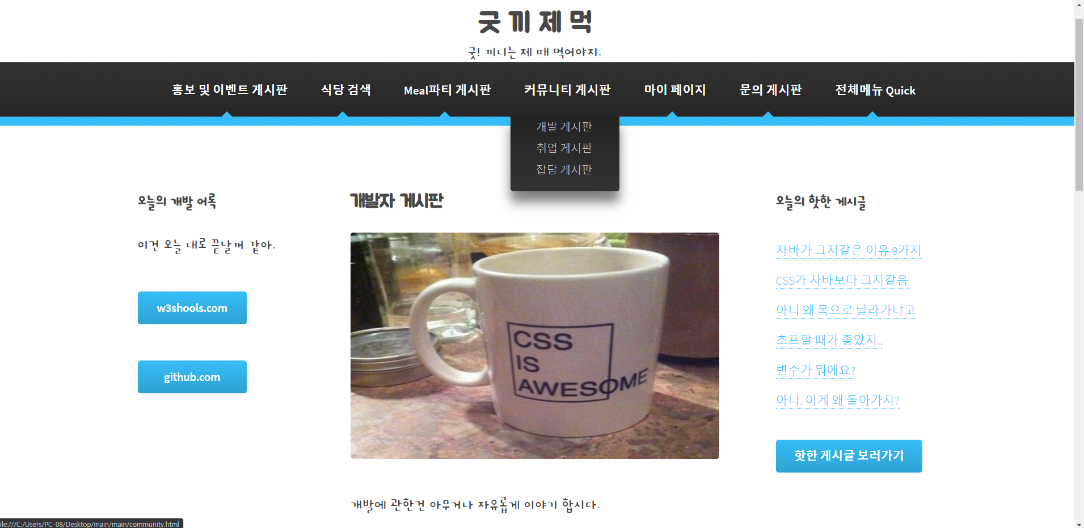
Intro 화면
Page Title :
community
Screen ID :
Sd-008-01
Description :
커뮤니티 Main
Date :
21.4.17
Screen
Detail Description
개발 / 취업 / 잡담 3가지 게시판
comunity.html
1 | 게시판 주의사항
2 | 통합 게시판 바로가기
3 | 내가 쓴 글 목록가기
4 | 메인 소개글
5 | 게시판 추천 글 링크
6
7
8
오늘의 한마디
게시판 주의사항
통합게시판 바로가기
내가 쓴 글 목록 가기
메인 소개글
게시글 추천 링크
Screen Detail Description
커뮤니티 게시판은 게시글 추천, 게시판의 성격을 나타내는 메인 소개글 공지사항이 있다.
내가 쓴 목록은 마이페이지와 연결된다.

Slide 34
Intro 화면
Page Title :
community
Screen ID :
Sd-008-02
Description :
개발 커뮤니티 통합
Date :
21.4.17
Screen
Detail Description
mealPartyAll.html
1 | 전체 게시글 글 조회
2 | 페이지 뷰 버튼
3 | 게시글 작성 버튼
4 | 더블클릭시 세부 글정보
5
6
7
8
‘개발 ‘ 커뮤니티 통합 게시판
글번호 | 제목 | 작성자 | 날짜 | 댓글 수
#101 | 다들 코딩테스트 준비하더라구요. | 최민식 | 4.20 11:20 | 101
#100 | [리뷰] 프로그래밍의 정석 | 도날도 | 4.20 11:15 | 52
#099 | 웹 API 디자인 | 나문희 | 4.20 11:00 | 14
페이지 뷰 -1-
게시글 작성하러 가기
Screen Detail Description
개발 게시판에 관한 전체 목록 조회
게시판 작성 글 및 일반 글에 대한 조회가 가능하다.

Slide 35
Intro 화면
Page Title :
community
Screen ID :
Sd-008-03
Description :
커뮤니티 글 작성
Date :
21.4.17
Screen
Detail Description
boardMake.html
1 | 내가 쓴 글(모집한 ) 조회
2 | 파일 첨부하기
3
4
5
6
7
8
제목
다들 코딩테스트 준비하더라구요
작성자
MyId
날짜
Date()
백준이 낫니, 프로그래머스가 낫니 여러가지 이야기가 많이 있는데
어디가 좋은지 뭐가 좋은지 모르겠어요. 누가 가르쳐 주지도 않고 너무 어렵고.
코딩테스트 중요한건 알겠는데 정보처리기사도 따야되고 프로젝트도 해야하고
머리가 너무 아파요.
파일 첨부하기
작성하기
Screen Detail Description
제목과 본문 작성으로 간단하게 한다. 작성자와 날짜는 자동으로 작성된다.

Slide 36
Intro 화면
Page Title :
community
Screen ID :
Sd-008-04
Description :
커뮤니티 세부글
Date :
21.4.17
Screen
Detail Description
boardDetail.html
1 | 세부 글 정보
2
3
4
5
6
7
8
글번호
작성자
MyId
날짜
Date()
제목
다들 코딩테스트 준비하더라구요
백준이 낫니, 프로그래머스가 낫니 여러가지 이야기가 많이 있는데
어디가 좋은지 뭐가 좋은지 모르겠어요. 누가 가르쳐 주지도 않고 너무 어렵고.
코딩테스트 중요한건 알겠는데 정보처리기사도 따야되고 프로젝트도 해야하고
머리가 너무 아파요.
댓글
지금이 당신 인생중에서 가장 젊은 날입니다. 둘다 해야죠. 밤새요.
댓글 쓰기
댓글 삭제
수정하기
삭제하기
Screen Detail Description
커뮤니티 게시판은 게시글 추천, 게시판의 성격을 나타내는 메인 소개글 공지사항이 있다.
내가 쓴 목록은 마이페이지와 연결된다.

Slide 37
Intro 화면
Page Title :
Notice Page
Screen ID :
Sd-004-01
Description :
공지사항 게시판
Date :
21.4.17
Screen
Detail Description
board.html
1 | 게시글 조회
2 | 게시글 작성(관리자)
3 | 게시글 수정(관리자)
4 | 게시글 수정(관리자)
5
6
7
8
고객센터 하위
개발 커뮤니티 사용 주의사항
날짜
제목
작성자
4.17
[공통] 커뮤니티 글 작성시 주의사항
관리자
4.17
[개발] 타인에게 폭언 욕설 금지
관리자
4.17
커뮤니티 게시판 사용 주의사항 안내
관리자
Screen Detail Description
검색할 수 있는 주 기능을 집중적으로 하고

Slide 38
Intro 화면
Page Title :
My Page
Screen ID :
Sd-009-01
Description :
마이페이지 Main
Date :
21.4.17
Screen
Detail Description
000 고객님 굿끼제먹과 함께한지 01일 째
myPage.html
1 | 고객정보 조회
2 | 밀파티 바로가기
3 | 찜한 식당 바로가기
4 | 작성한 리뷰 바로가기
5 | 작성한 댓글 바로가기
6 | 탈퇴하기
7
8
마이페이지
고객정보 조회
나의 밀파티
찜한 식당
작성리뷰
작성 게시글
작성 댓글
탈퇴하기
고객정보
밀파티
찜한 식당
리뷰
게시글
댓글
아이콘으로 바로가기 표시
Screen Detail Description
밀파티 게시판에 관한 CRUD 정보가 모두 들어 있는 페이지.

Slide 39
Intro 화면
Page Title :
My info
Screen ID :
Sd-009-02
Description :
고객정보 조회
Date :
21.4.17
Screen
Detail Description
고객정보 조회
myInfo.html
1 | 아이디 / 중복검사
2 | 이름 / 생년월일
3 | 비밀번호 / 확인
4 | 휴대폰번호
5 | 소속반
6 | 성별
7
8
소속반
수정하기
취소
Screen Detail Description

Slide 40
Page Title :
My Meal Party
Screen ID :
Sd-007-04
Description :
내 밀파티 조회
Date :
21.4.17
Screen
Detail Description
myMealParty.html
1 | 내가 쓴 게시판 글 조회
2 | 삭제하기 버튼
3 | 바로가기 버튼
4 | 밀파티 게시글 작성 버튼
5
6
7
8
Meal파티 하위
내가 모집한 밀파티
날짜 / 글번호 / 제목 / 식당 / 작성자 / 가격 /거리 / 분류 / 작성자 / 4/4
04.20
1
식당
뚝불 가즈아!
김밥천국
5000원
3분거리
한식
3/4
삭제
밀파티 모집하러 바로가기
Screen Detail Description
조회한 내용이 없을 경우 모집한 적이 없다는 글과 함께 밀파티 모집글 작성하기 버튼이 보인다.

Slide 41
Intro 화면
Page Title :
My review
Screen ID :
Sd-009-03
Description :
나의 리뷰 조회
Date :
21.4.17
Screen
Detail Description
myReview.html
1 | 조회
2 | 삭제
3
4
5
6
7
8
고객센터 하위
작성 리뷰 보기
날짜
제목
작성자
4.17
대충 리뷰
나
삭제
4.17
대충 리뷰
나
삭제
4.17
대충 리뷰
나
삭제
Screen Detail Description
검색할 수 있는 주 기능을 집중적으로 하고

Slide 42
Intro 화면
Page Title :
My board
Screen ID :
Sd-009-04
Description :
나의 게시글 조회
Date :
21.4.17
Screen
Detail Description
myBoard.html
1 | 조회
2 | 삭제
3
4
5
6
7
8
커뮤니티 하위
작성 게시글 보기
날짜
제목
작성자
4.17
대충 게시글
나
삭제
4.17
대충 게시글
나
삭제
4.17
대충 게시글
나
삭제
Screen Detail Description
검색할 수 있는 주 기능을 집중적으로 하고

Slide 43
Intro 화면
Page Title :
My comment
Screen ID :
Sd-009-05
Description :
나의 댓글 조회
Date :
21.4.17
Screen
Detail Description
myComment.html
1 | 조회
2 | 삭제
3
4
5
6
7
8
고객센터 하위
작성 댓글 보기
날짜
제목
작성자
4.17
대충 댓글
나
삭제
4.17
대충 댓글
나
삭제
4.17
대충 댓글
나
삭제
Screen Detail Description
검색할 수 있는 주 기능을 집중적으로 하고

Slide 44
Intro 화면
Page Title :
Notice Page
Screen ID :
Sd-009-06
Description :
공지사항 게시판
Date :
21.4.17
Screen
Detail Description
notice.html
1 | 게시글 조회
2 | 게시글 작성(관리자)
3 | 게시글 수정(관리자)
4 | 게시글 수정(관리자)
5
6
7
8
고객센터 하위
공지사항 게시판
날짜
제목
작성자
4.17
비 정상절차 회원가입자 제재 조치 안내
관리자
4.17
홈페이지 개설 사용자 공지사항 안내
관리자
4.17
커뮤니티 게시판 사용 주의사항 안내
관리자
Screen Detail Description
검색할 수 있는 주 기능을 집중적으로 하고

Slide 45
Intro 화면
Page Title :
FAQ Page
Screen ID :
Sd-009-07
Description :
FAQ 게시판
Date :
21.4.17
Screen
Detail Description
FAQ.html
1 | 게시글 조회
2 | 게시글 작성(관리자)
3 | 게시글 수정(관리자)
4
5
6
7
8
고객센터
FAQ 게시판
Q 01. 비회원은 게시글 및 댓글 작성이 안되나요?
A. 네. 회원만 작성이 가능하고 비회원은 조회기능만 됩니다.
Q 02. 식당 회원은 식당정보를 수정할 수 있나요?
네. 별점과 댓글을 제외한 모든 정보를 수정할 수 있습니다.
Screen Detail Description
검색할 수 있는 주 기능을 집중적으로 하고

Slide 46
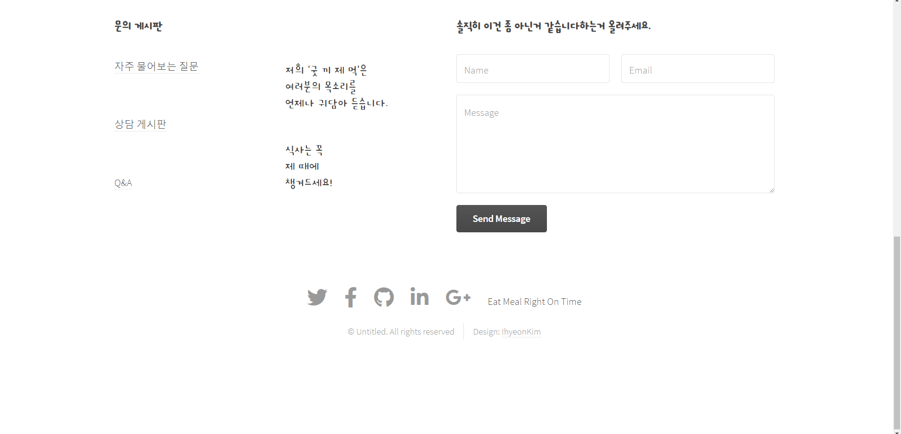
Intro 화면
Page Title :
requir Page
Screen ID :
Sd-004-01
Description :
공지사항 게시판
Date :
21.4.17
Screen
Detail Description
문의 게시판
requirement.html
1 | 문의사항
2
3
4
5
6
7
8
Screen Detail Description
검색할 수 있는 주 기능을 집중적으로 하고

